Slide 1
Kietųjų kūnų slėgis
Darbą ruošė mokiniai N.K. ir Ž.P.
Mokytoja D.K.

Slide 2
Kas yra slėgis?
Slėgis – tai fizikinis dydis, kuris parodo, kaip stipriai kūnas spaudžia paviršių.
Kuo didesnė jėga spaudžia tam tikrą plotą, tuo slėgis yra didesnis.
Slėgis labai svarbus kasdieniame gyvenime ir technikoje.
Slėgis žymimas raide p.

Slide 3
Slėgio matavimo vienetas
Slėgis matuojamas paskaliais (Pa).
1 paskalis reiškia, kad 1 niutono jėga veikia
1 kvadratinį metrą.
Dažnai naudojami ir didesni vienetai:
kilopaskaliai (kPa), megapaskaliai (MPa).
Slėgis naudojamas fizikoje, statybose ir gamtoje.

Slide 4

Slėgio formulė
Slėgis apskaičiuojamas pagal formulę.
Kuo didesnė jėga – tuo slėgis didesnis.
Kuo mažesnis plotas – tuo slėgis didesnis.
p – slėgis;
F – jėga;
S – paviršiaus plotas.

Slide 5
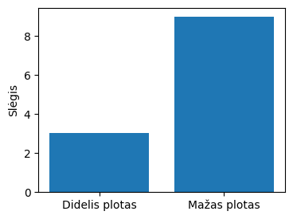
Nuo ko priklauso slėgis?
Slėgis priklauso nuo dviejų dalykų: jėgos ir ploto.
Jeigu jėga didėja – slėgis taip pat didėja.
Jeigu plotas mažėja – slėgis didėja.
Didelis plotas sumažina spaudimą paviršiui.

Slide 6


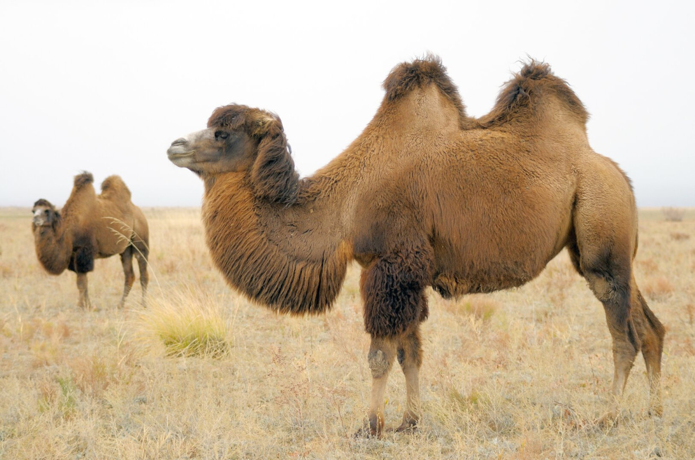
Slėgis gamtoje
Gyvūnai prisitaiko prie slėgio įvairiais būdais.
Kupranugariai turi plačias pėdas,
todėl nesminga į smėlį.
Poliariniai lokiai turi plačias letenas,
kad neįlūžtų į sniegą.
Gamtoje slėgis padeda išgyventi.

Slide 7
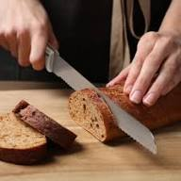
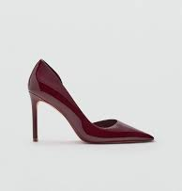
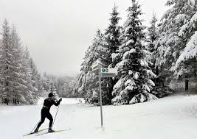
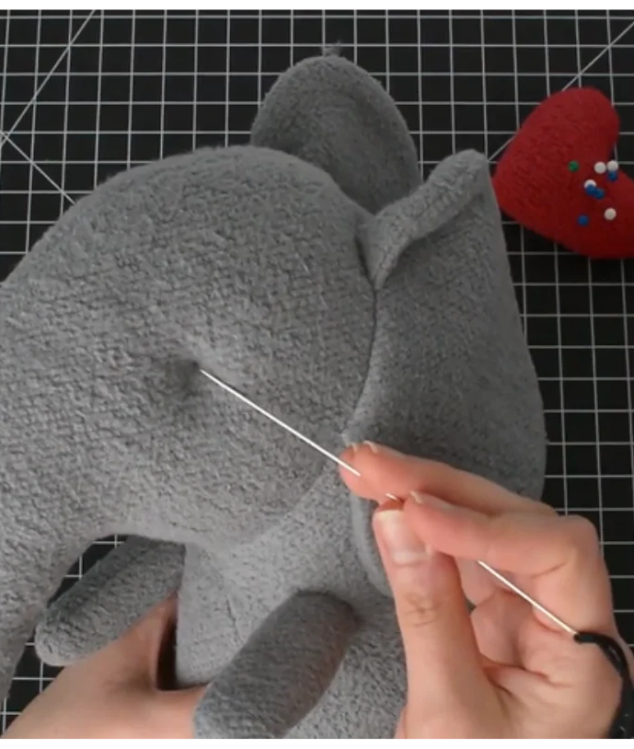
Slėgio pavyzdžiai kasdienybėje
Peilis lengvai pjauna, nes jo ašmenų plotas labai mažas.
Aukštakulniai daro didelį slėgį grindims.
Slidės sumažina slėgį sniegui dėl didelio ploto.
Adatos smaigalys lengvai praduria audinį.

Slide 8
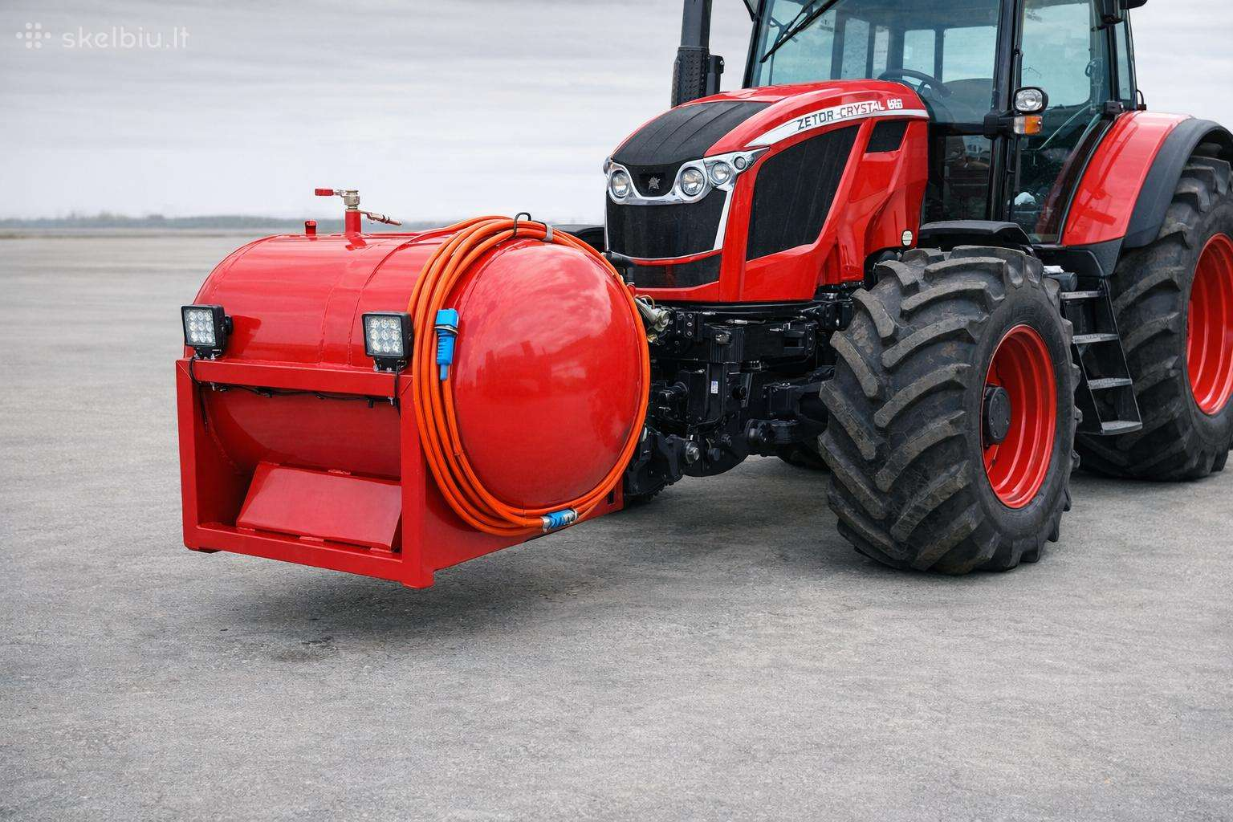
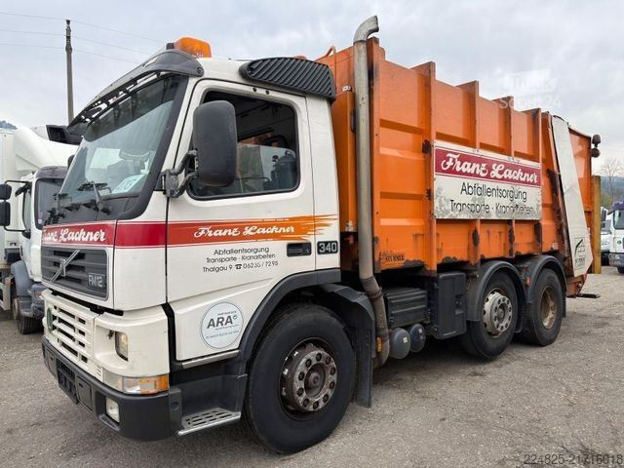
Slėgis transporte
Tankai turi plačius vikšrus, kad sumažintų slėgį žemei.
Traktorių ratai būna labai platūs.
Sunkvežimiai turi daug ratų, kad svoris pasiskirstytų.
Transporte slėgis labai svarbus saugumui.

Slide 9
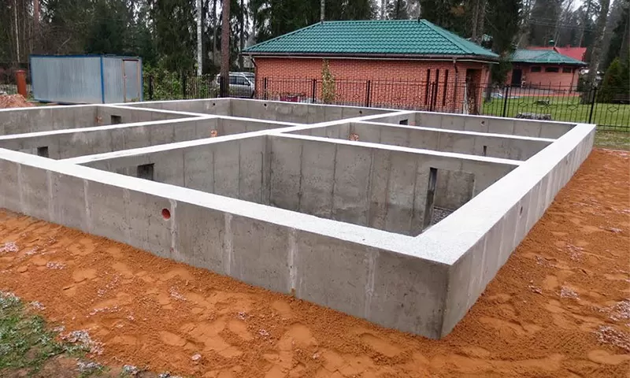
Slėgis statybose
Pastatų pamatai būna platūs, kad sumažintų slėgį žemei.
Tiltai projektuojami taip, kad atlaikytų dideles jėgas.
Statybose naudojami specialūs skaičiavimai.
Netinkamas slėgio paskirstymas gali būti pavojingas.

Slide 10
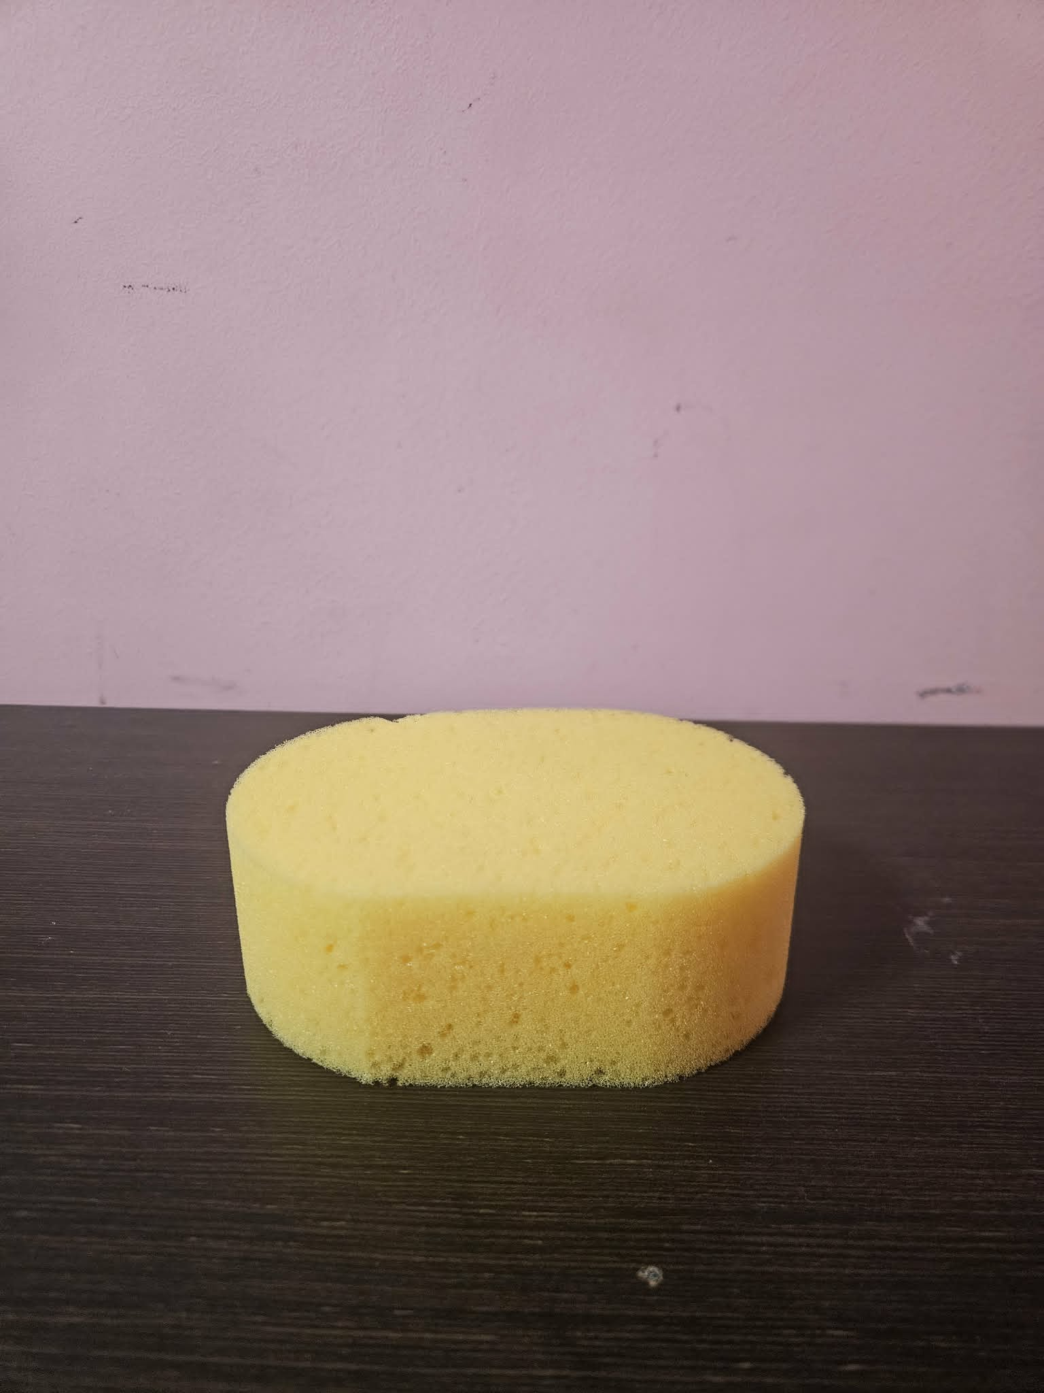
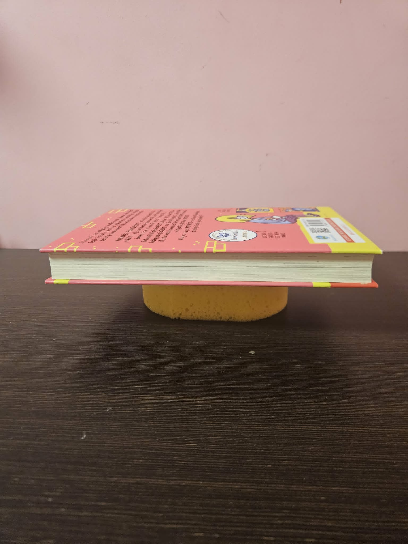
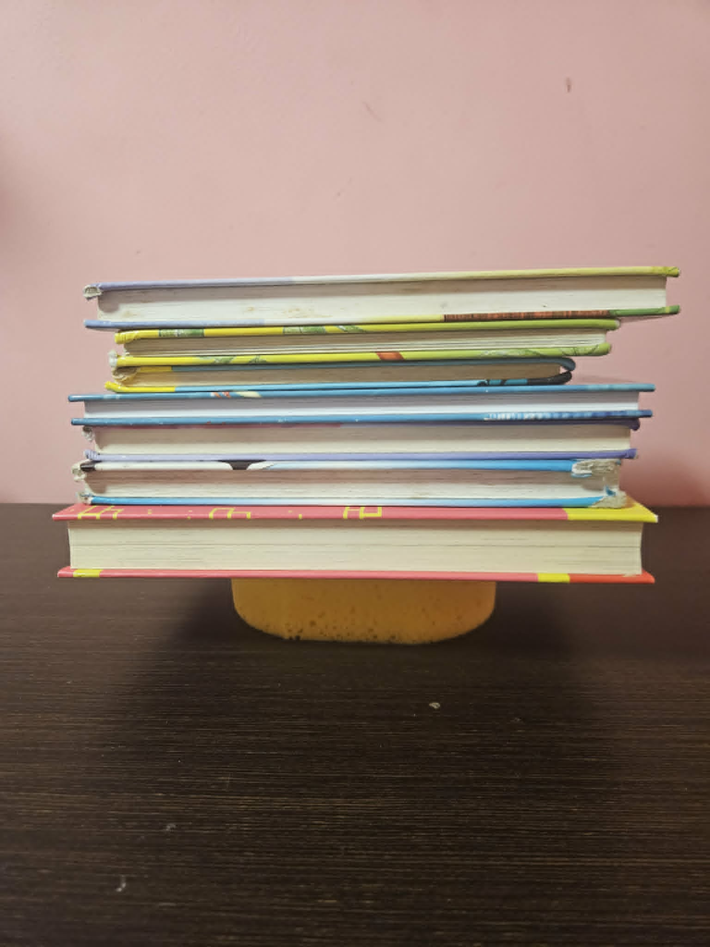
1 bandymas
Tikslas: Ištirti, kaip kūno masė veikia slėgį.
Priemonės: kempinė, knygos.
Bandymo eiga
Ant stalo padėkite kempinę.
Ant kempinės uždėkite vieną knygą.
Stebėkite, kiek susispaudžia kempinė.
Tada ant pirmos knygos uždėkite daugiau knygas.
Palyginkite, kaip pasikeitė kempinės susispaudimas.

Slide 11
Kas įvyko?
Kai ant kempinės buvo viena knyga, ji susispaudė nedaug.
Uždėjus daugiau knygų, kempinė susispaudė daug labiau.
Paaiškinimas
Didesnis knygų skaičius reiškia didesnę svorio jėgą. Kadangi plotas beveik nepasikeitė, slėgis padidėjo, todėl kempinė labiau susispaudė.
Išvada
Kuo didesnė jėga spaudžia paviršių, tuo didesnis susidaro slėgis.

Slide 12
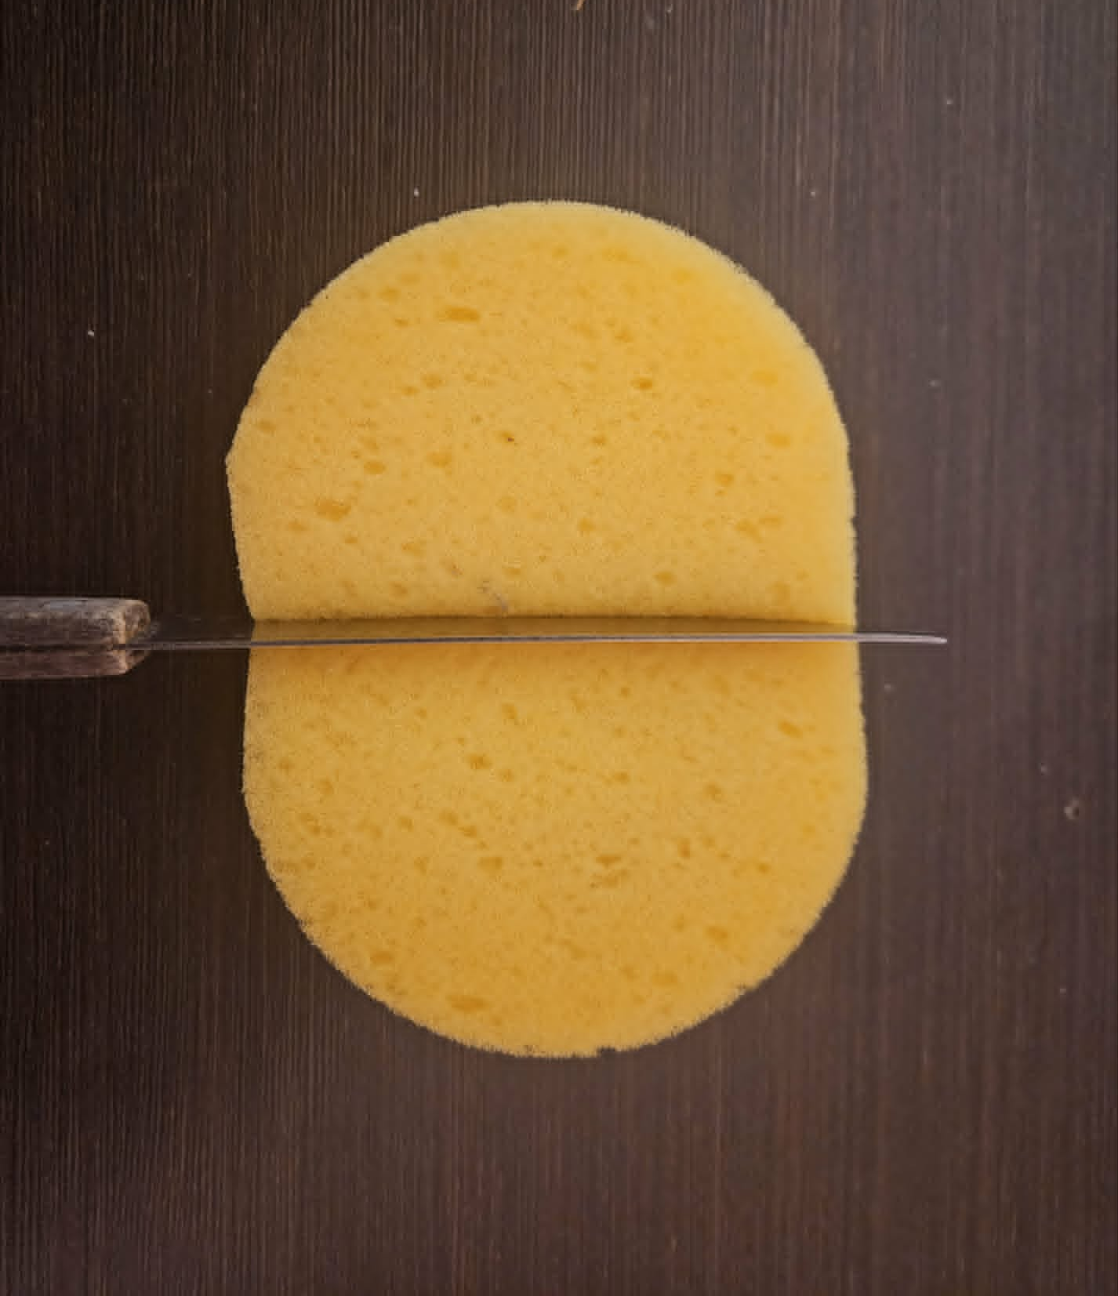
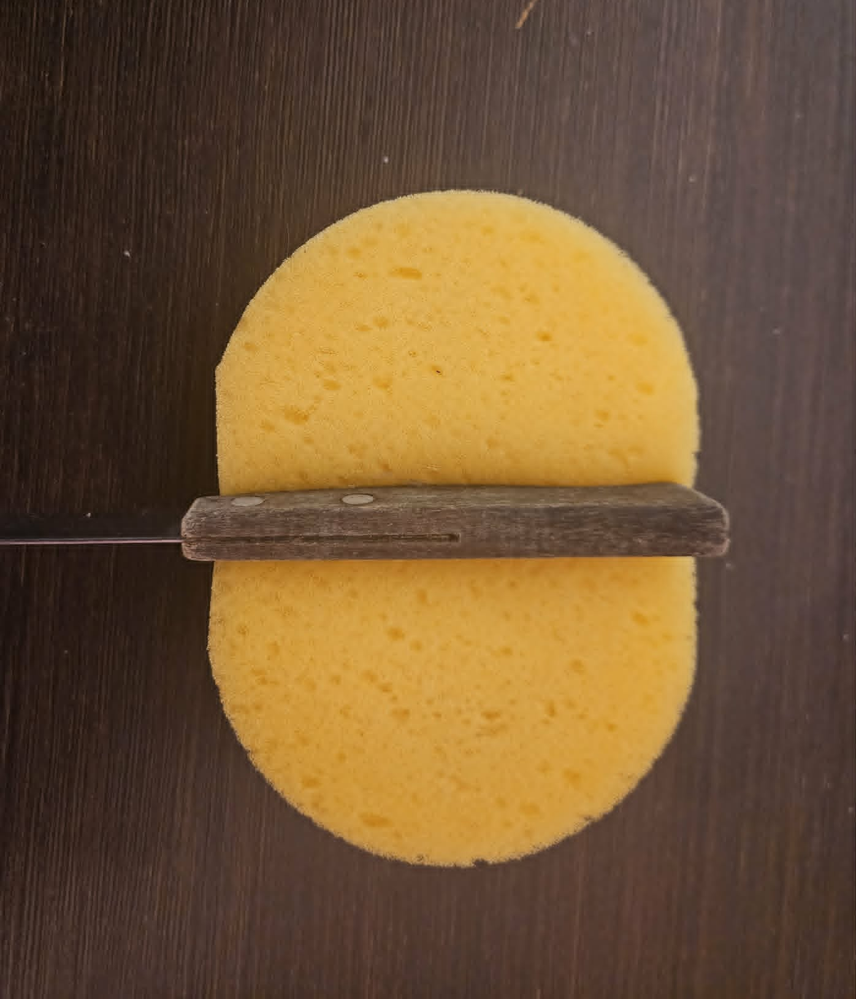
2 bandymas
Tikslas: ištirti, kaip atramos plotas veikia slėgį.
Priemonės: kempinė, peilis.
Bandymo eiga
Padėkite kempinę ant stalo.
Lengvai paspauskite kempinę peilio ašmenimis.
Stebėkite, kaip keičiasi kempinės forma.
Tada apverskite peilį ir tokiu pačiu stiprumu spauskite peilio kotu.

Slide 13
Kas įvyko?
Spaudžiant peilio ašmenimis, kempinė susispaudė labiau.
Spaudžiant peilio kotu, kempinė susispaudė mažiau.
Paaiškinimas
Peilio ašmenų plotas yra labai mažas, todėl susidaro didesnis slėgis. Peilio kotas turi didesnį plotą, todėl slėgis mažesnis.
Išvada
Kuo mažesnis paviršiaus plotas, tuo didesnis slėgis.

Slide 14
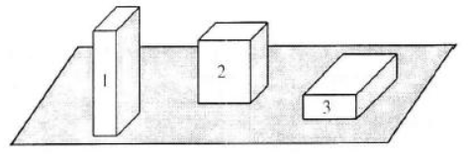
Išvada:
Slėgis priklauso nuo jėgos ir ploto.
Mažas plotas sukelia didesnį slėgį.
Slėgis labai svarbus kasdieniame gyvenime.
Kietųjų kūnų slėgį galime pastebėti visur aplink mus.

Slide 15


1 uždavinys
Ant stalo padėta dėžė veikia stalą 120 N jėga. Dėžės atramos plotas yra 0,3 m². Apskaičiuokite slėgį.
Duota: Sprendimas
F = 120 N
S = 0,3 m²
Rasti:
p-?
Ats.: 400 Pa

Slide 16


2 uždavinys
Dėžė slegia grindis 500 Pa slėgiu. Jos atramos plotas yra 0,4 m². Kokia jėga dėžė spaudžia grindis?
Duota: Sprendimas
p = 500 Pa
S = 04 m²
Rasti:
F-?
Ats.: 200 N

Slide 17
Testas

Slide 18
1. Nuo ko priklauso kietojo kūno slėgis?
A. Tik nuo veikiančios jėgos;
B. Nuo jėgos ir atramos ploto;
C. Tik nuo kūno masės;
D. Tik nuo atramos ploto.

Slide 19
2. Kodėl aukštakulniai batai labiau sminga į žemę negu sportiniai batai?
A. Nes aukštakulniai yra sunkesni;
B. Nes aukštakulnių atramos plotas mažesnis;
C. Nes sportinių batų slėgis didelis;
D. Nes sportinių batų masė yra didelė,

Slide 20
3. Kodėl peilio ašmenys yra ploni?
A. Kad padidėtų atramos plotas ir padidėtų slėgis;
B. Kad sumažėtų atramos plotas ir sumažėtų slėgis;
C. Kad sumažėtų atramos plotas ir padidėtų slėgis;
D. Kad sumažėtų jėga.

Slide 21
4. Ant stalo guli dvi vienodos masės plytos. Viena padėta plačiąja puse, kita – siaurąja. Kurios plytos slėgis yra didesnis?
A. Abiejų vienodas;
B. Plačiąja puse padėta plyta;
C. Siaurąja puse padėta plyta;
D. Neįmanoma nustatyti.

Slide 22
5. Kaip pasikeis slėgis, jei jėga padidės 3 kartus, o plotas nesikeis?
A. Slėgis sumažės 3 kartus;
B. Slėgis nepasikeis;
C. Slėgis padidės 3 kartus;
D. Slėgis padidės 6 kartus.

Slide 23
6. Kodėl adata lengvai praduria audinį?
A. Nes adata labai sunki;
B. Nes jos smaigalio plotas labai mažas;
C. Nes jos smaigalio plotas yra didelis;
D. Nes gravitacija veikia stipriau.

Slide 24
7. Kodėl traktorių padangos yra labai plačios?
A. Kad traktorius būtų sunkesnis;
B. Kad sumažėtų slėgis į žemę;
C. Kad padidėtų variklio galia;
D. Kad padidėtų slėgis į žemę.

Slide 25
8. Ant stalo padėta 5 kg masės dėžė. Ką reikia daryti, kad slėgis padidėtų?
A. Padidinti atramos plotą;
B. Sumažinti dėžės masę;
C. Sumažinti atramos plotą;
D. Pakelti dėžę nuo stalo.

Slide 26
9. Kodėl sunkūs statiniai turi plačius pamatus?
A. Kad būtų aukštesni;
B. Kad sumažėtų slėgis į gruntą;
C. Kad padidėtų slėgis į gruntą;
D. Kad būtų lengviau statyti.

Slide 27
10. Kuris teiginys apie slėgį yra teisingas?
A. Slėgis priklauso tik nuo masės;
B. Slėgis priklauso tik nuo ploto;
C.Slėgis nepriklauso nuo jėgos;
D Slėgis priklauso nuo jėgos ir atramos ploto.

Slide 28
Atsakymai
1. B
2. B
3. C
4. C
5. C
6. B
7. B
8. C
9. B
10. D

Slide 29

Ačiū už dėmesį!

